Slide 1
SEL318 – Laboratório de Circuitos Eletrônicos III

Slide 2
Referências Bibliográficas
Ementa
Infraestrutura de Ensino (SEL0318)
Instrumentação Virtual
Infraestrutura de Ensino do SEL
Avaliação
Ambiente de Aulas
Expressão Escrita

Slide 3
Referências Bibliográficas

Slide 4
SEL315 – Circuitos Eletrônicos III
Apostilas - Prof. Paulo Roberto Veronese
Osciladores
Amplificadores Operacionais
Amplificadores Operacionais para Pequenos Sinais
Filtros e Equalizadores

Slide 5
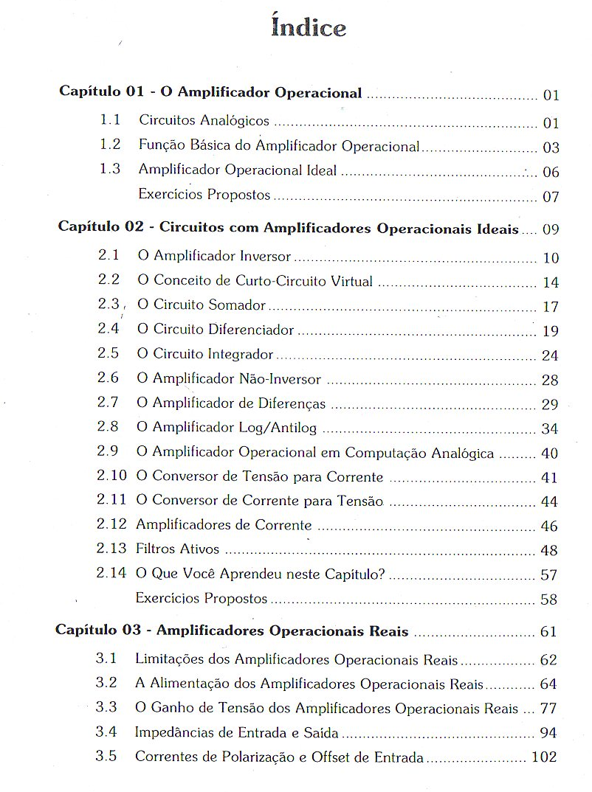
Índice

Slide 6
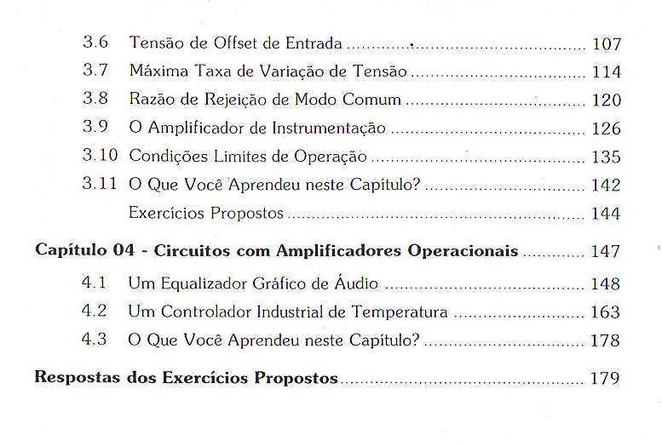
Índice

Slide 7
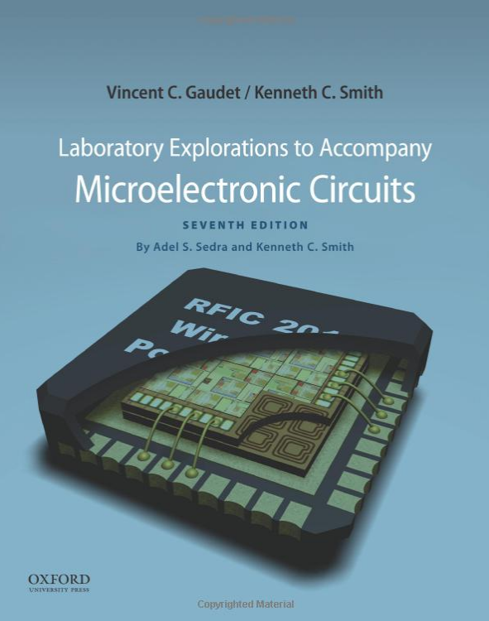
1st edition - 2016
7th edition - 2015

Slide 8
Ementa

Slide 9
Recordação Amp Op
Equalizador Baxandall
Designing an Audio Equalizer
Osciladores de Relaxação
Oscilador Colpitt
Oscilador Hartley
Oscilador por Deslocamento de Fase
Oscilador em Rampa
Oscilador Controlado por Tensão
Multiplicador Analógico
Retificadores com Amp Op

Slide 10
Infraestrutura de Ensino
(SEL0318)

Slide 12
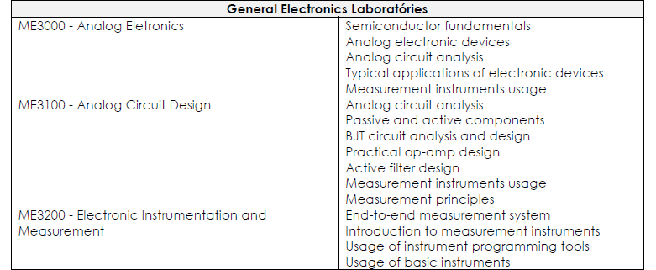
Eletrônica Analógica

Slide 13
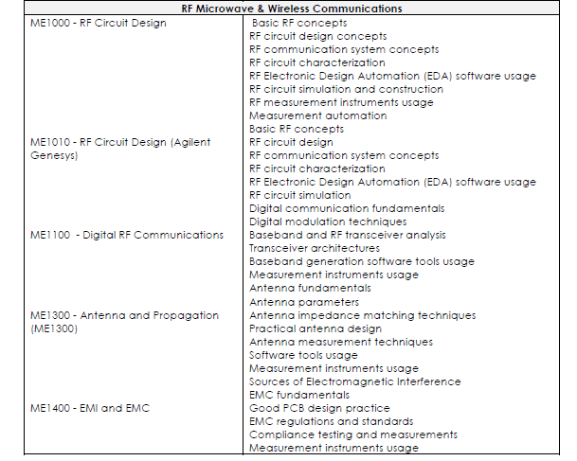
Telecomunicações

Slide 14
ME3100 – Analog Electronic Courseware

Slide 16
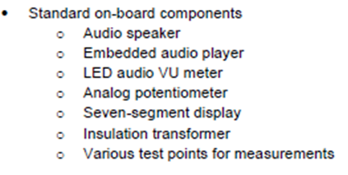
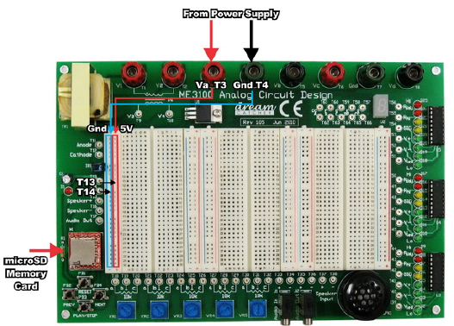

Slide 17
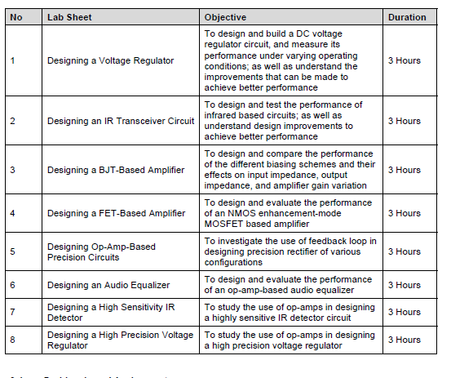

Slide 18
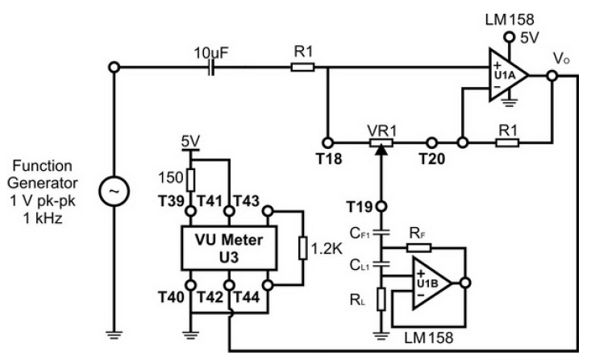
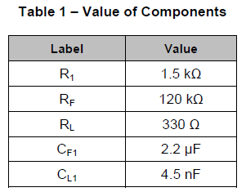

Slide 19
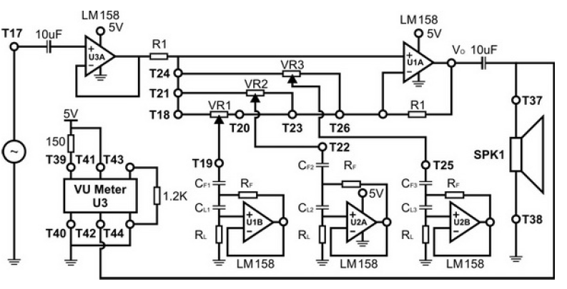
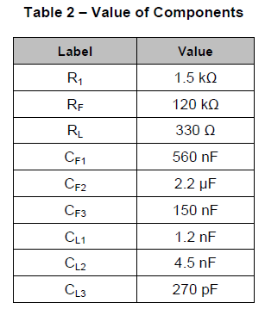

Slide 20
ME3000 – Analog Electronic Courseware

Slide 21
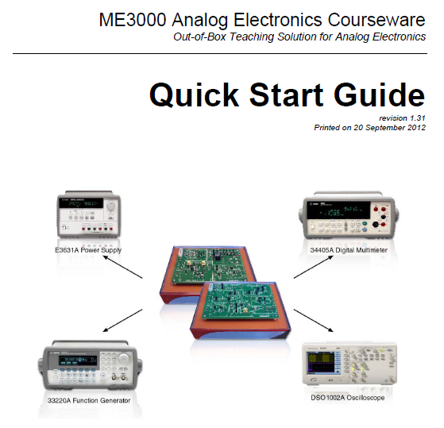

Slide 22
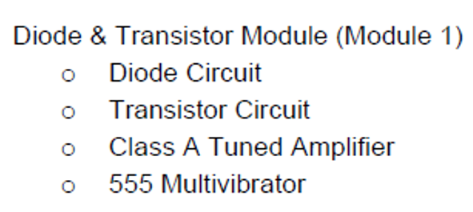
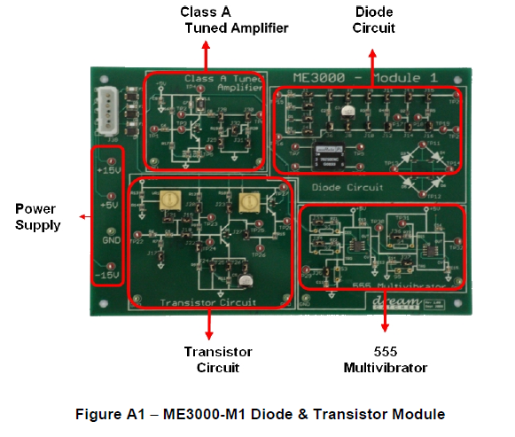

Slide 23
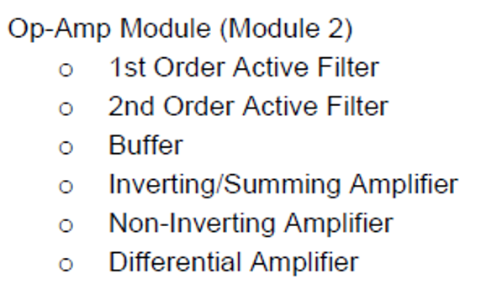
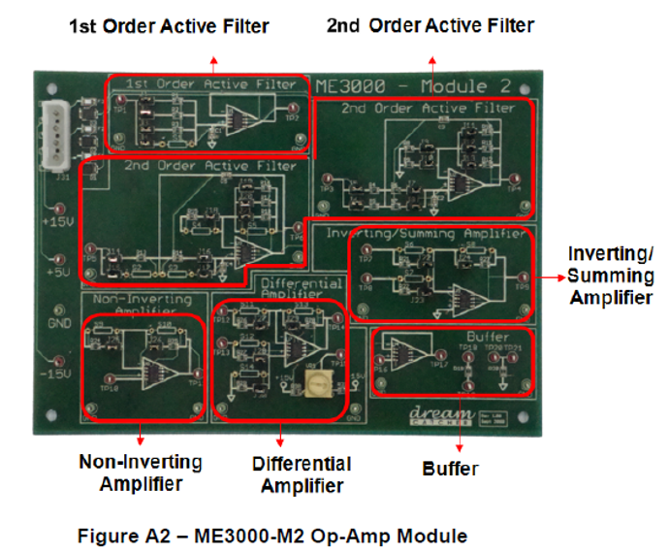

Slide 24
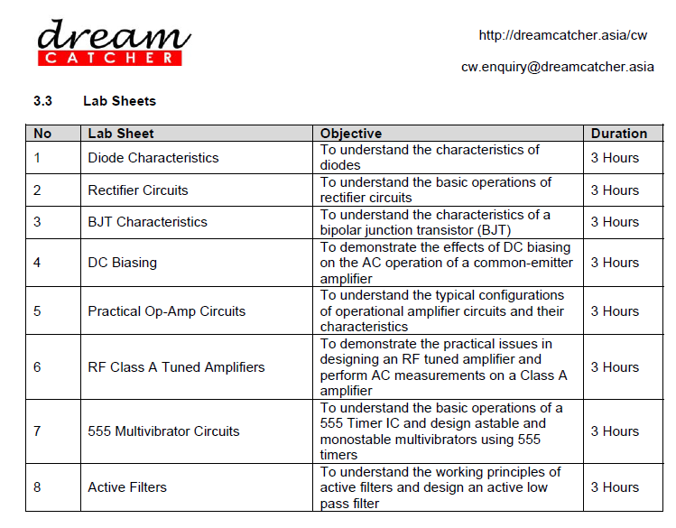

Slide 25
ME3100 – Analog Electronic Courseware

Slide 31
ME3200 – Analog Electronic Courseware

Slide 32
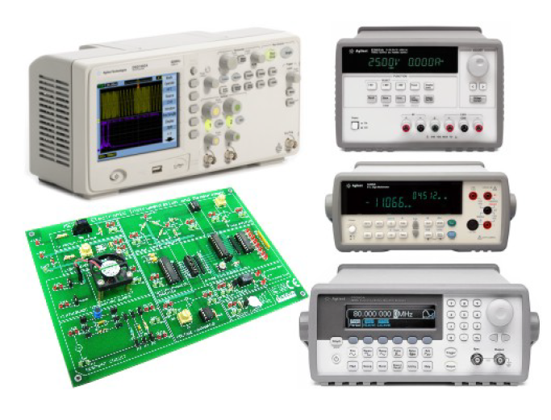

Slide 33
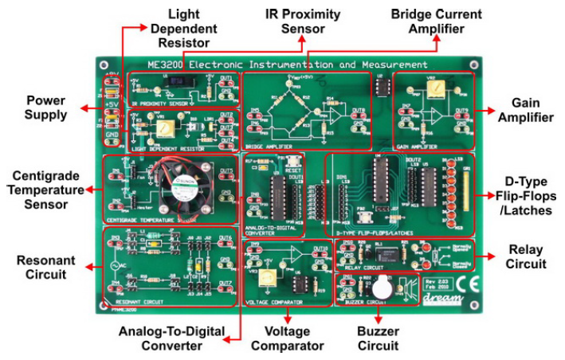

Slide 34
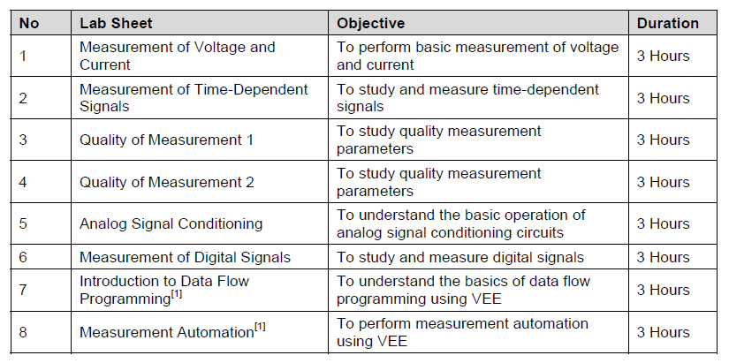

Slide 35
Instrumentação
Virtual

Slide 36
Instrumentação Virtual

Slide 37
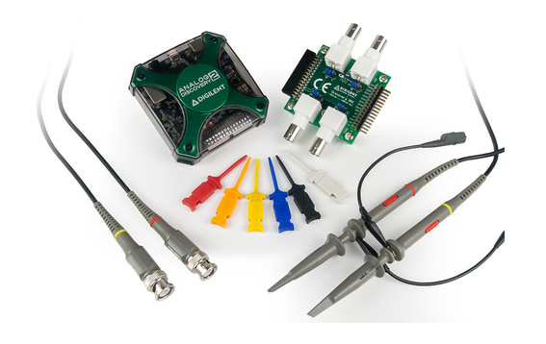
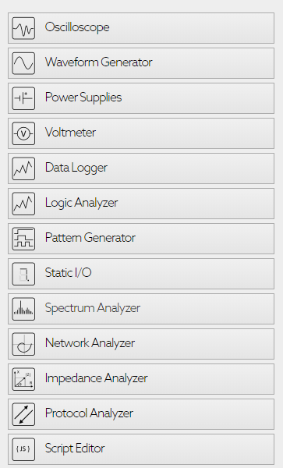
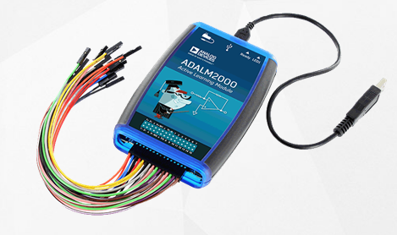
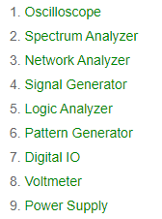
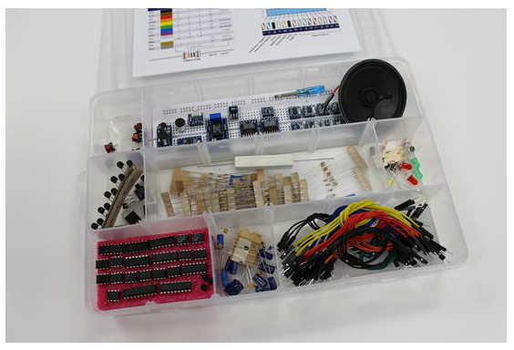
Instrumentação Virtual

Slide 38
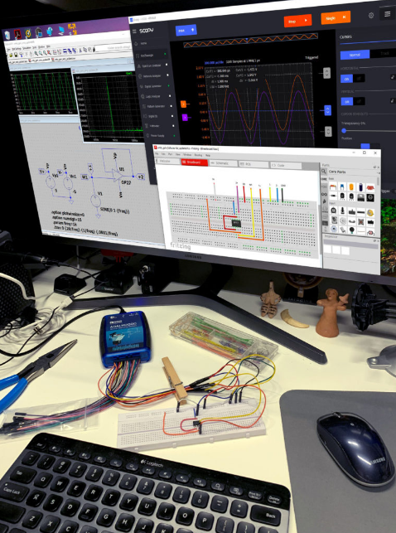
Simulação de um Osciloscópio no ADALM2000 | Software Scopy
(Analog Devices | USA)

Slide 39
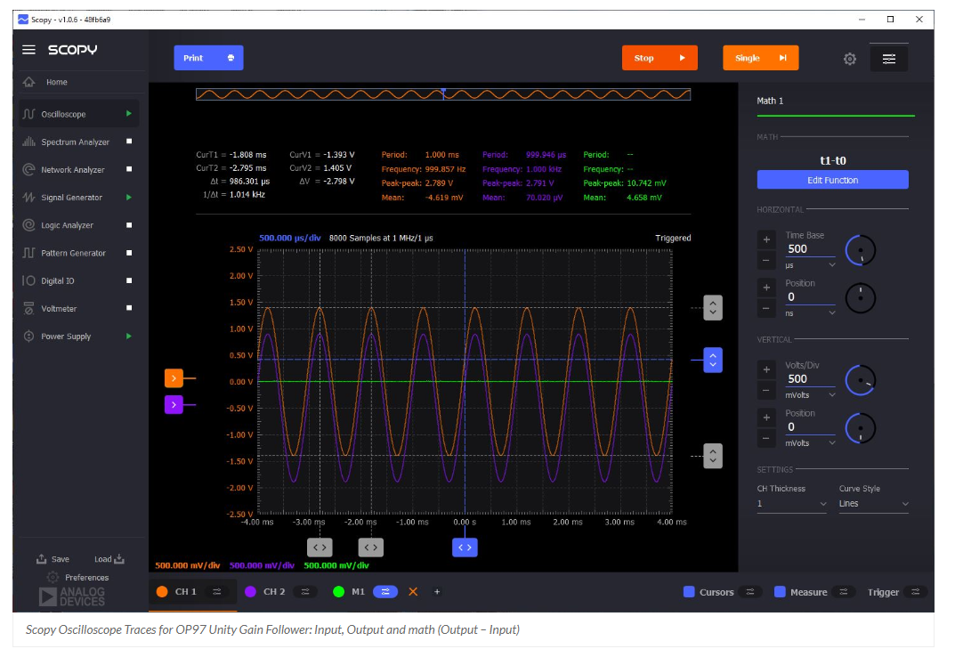
Osciloscópio Virtual
(ADALM2000)

Slide 40
Simulação de Protoboard (Fritzing)

Slide 41
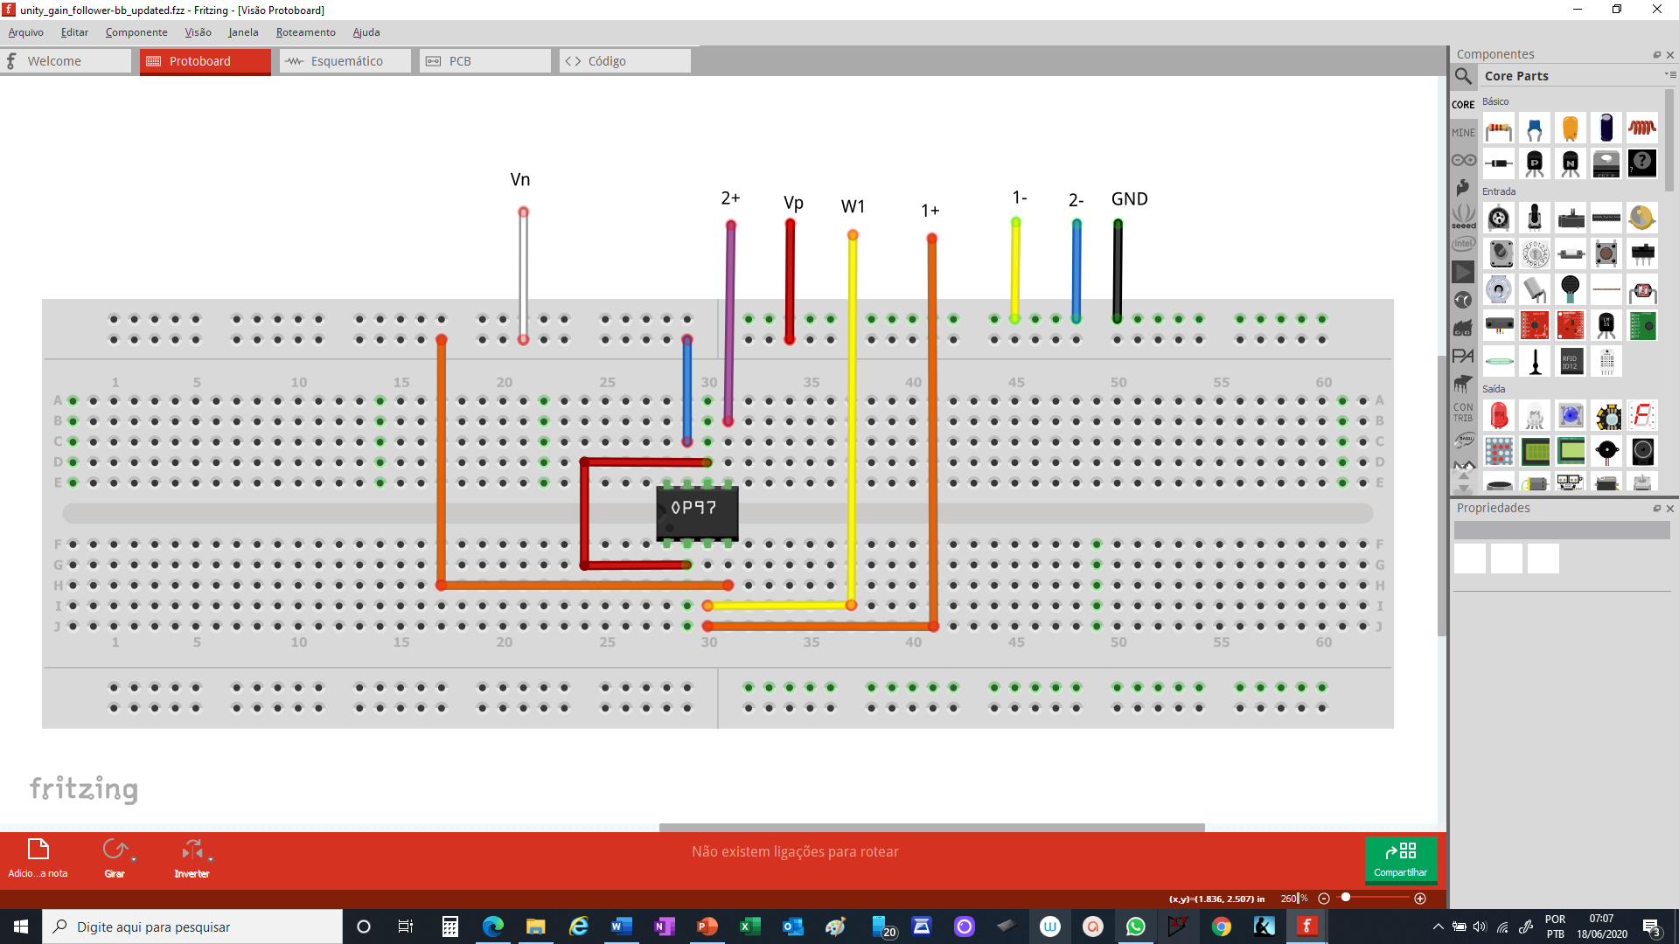
conexões com a instrumentação virtual
Fritizing

Slide 42
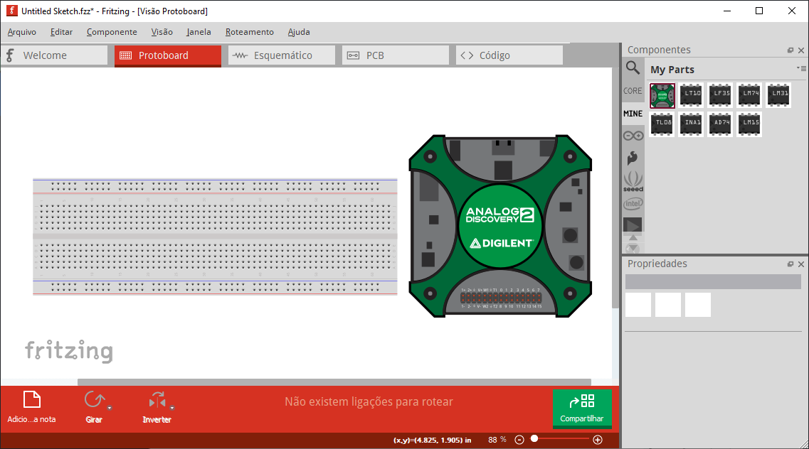

Slide 43
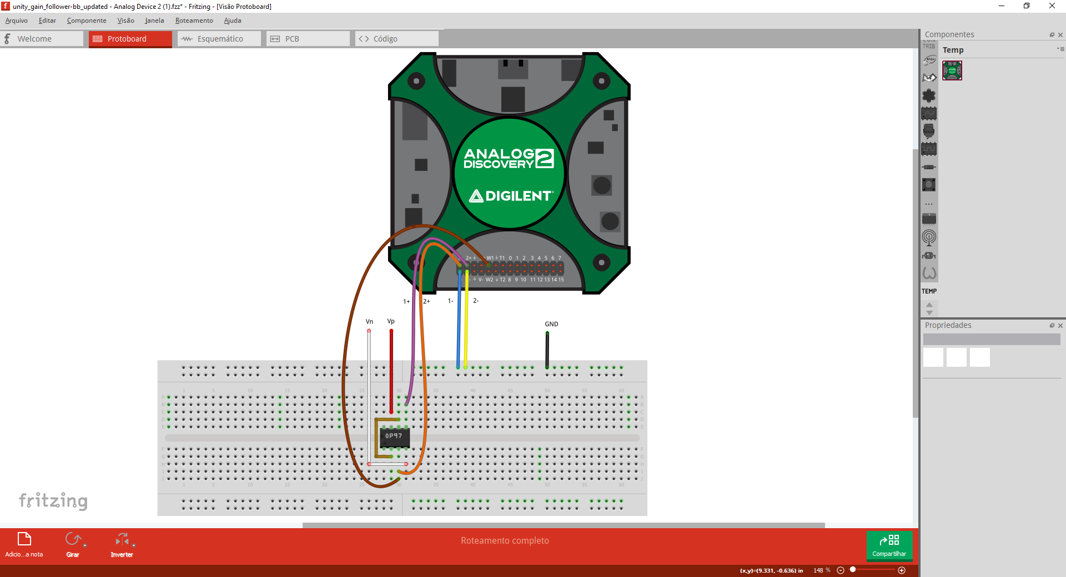

Slide 44
Simulação de Circuitos (LTSpice)

Slide 45
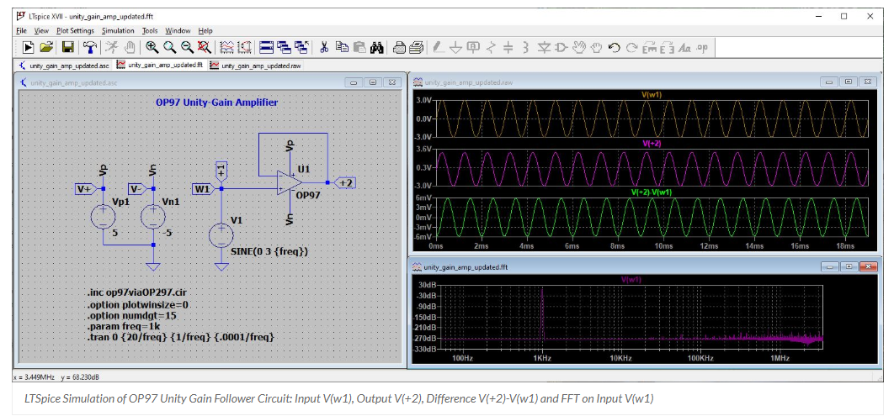
LTSpice
(Simulator Circuit)

Slide 46
Simulação de Circuitos (LTSpice)
Simulação de um Osciloscópio no ADALM2000 | Software Scopy
(Analog Devices | USA)
Simulação de Protoboard (Fritzing)
ADALM2000

Slide 47
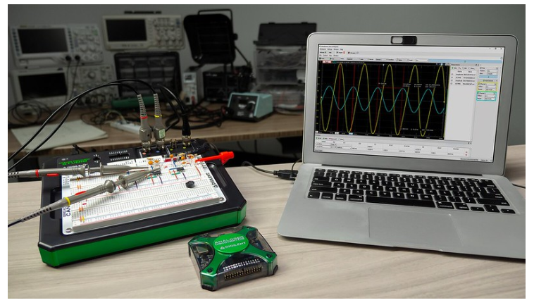
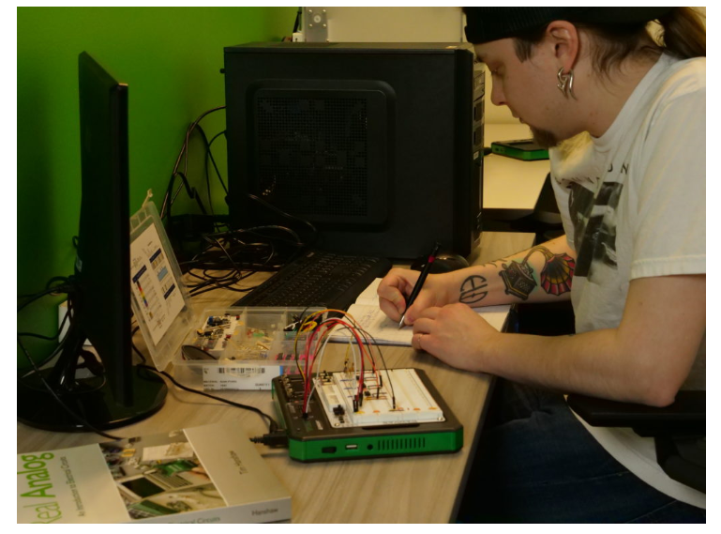
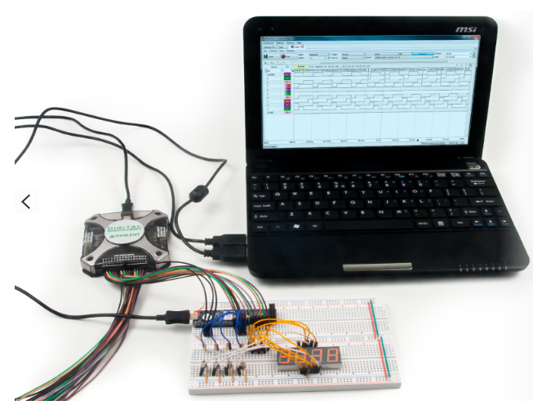

Slide 48
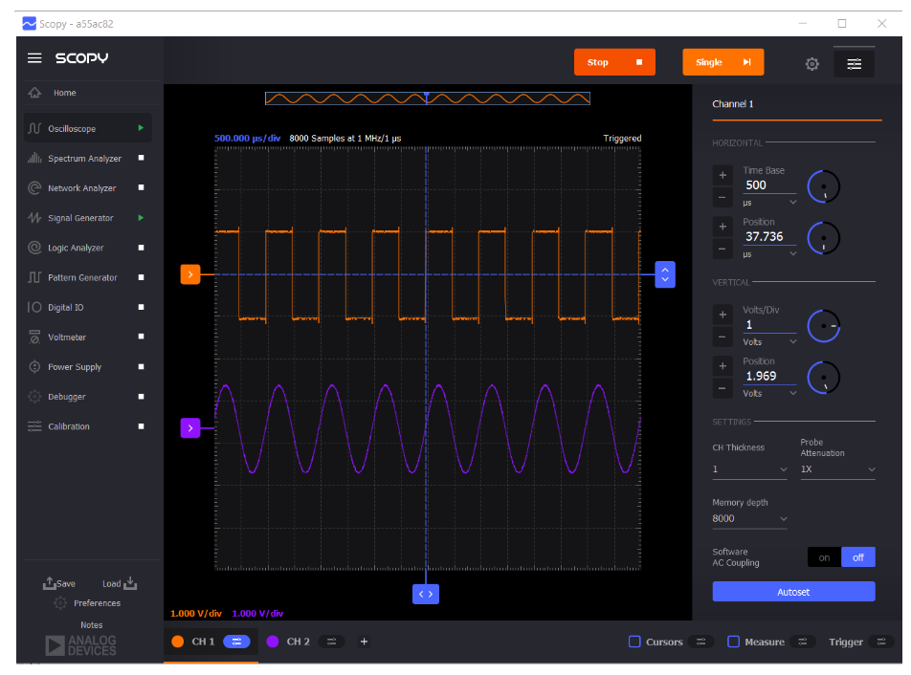
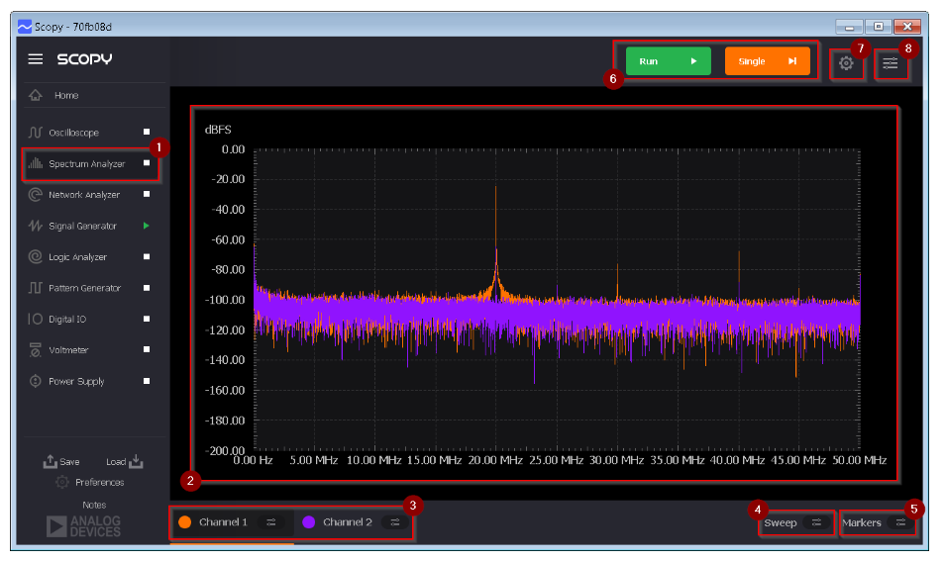
Osciloscope
Spectrum Analyzer

Slide 49
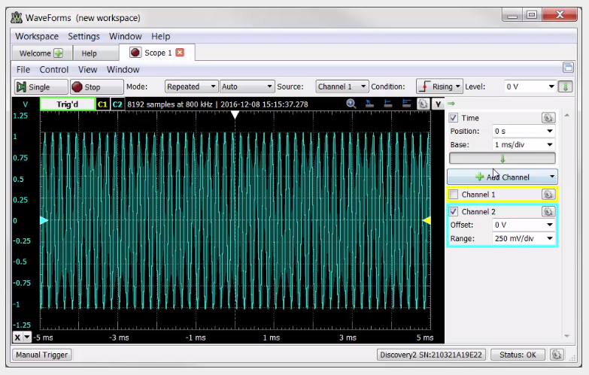
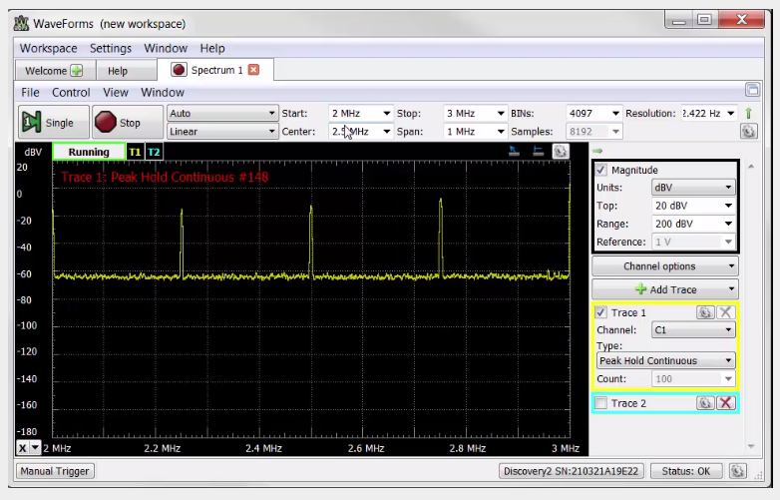
Osciloscope
Spectrum Analyzer

Slide 50
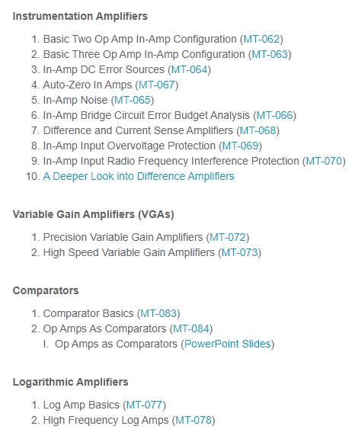
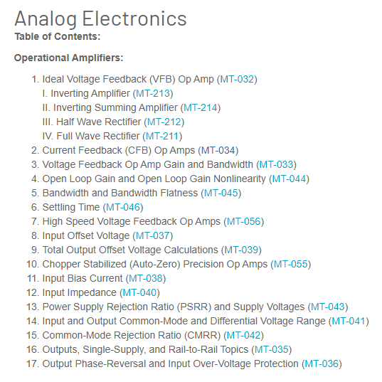
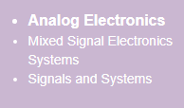

Slide 51
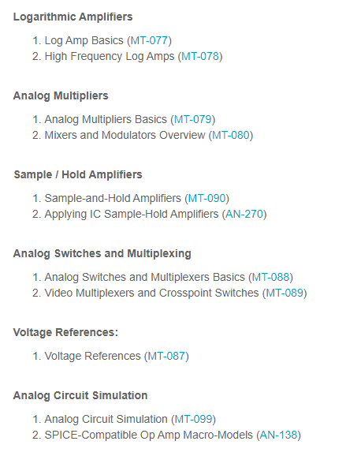

Slide 52
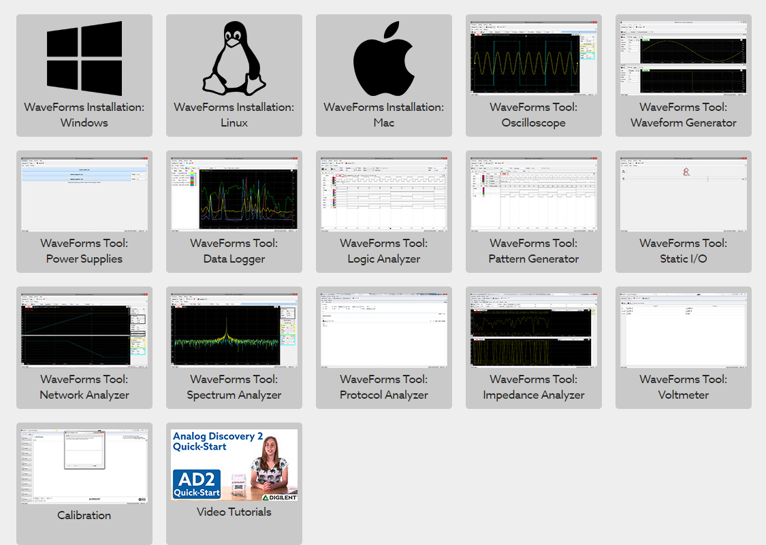

Slide 53
Infraestrutura de Ensino (SEL)

Slide 54
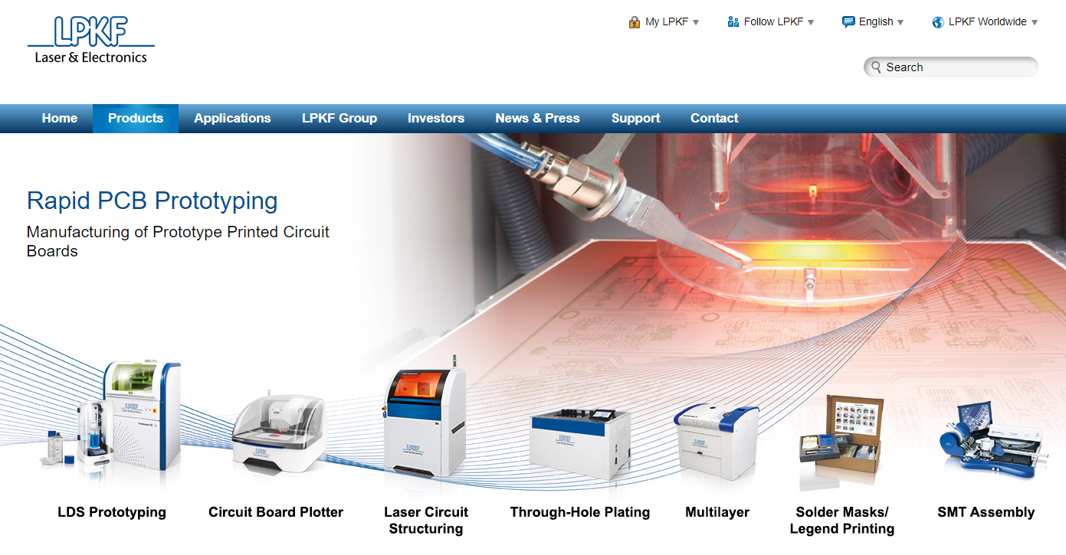

Slide 55
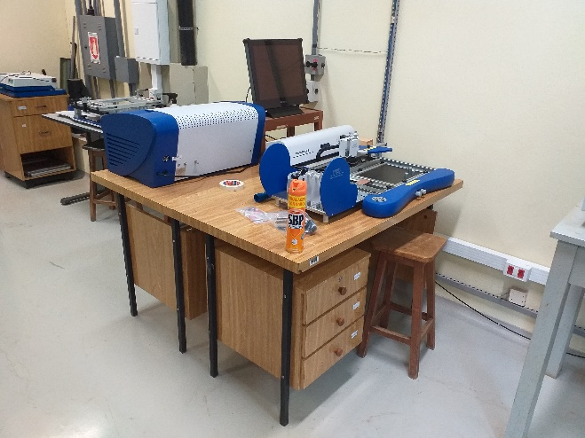
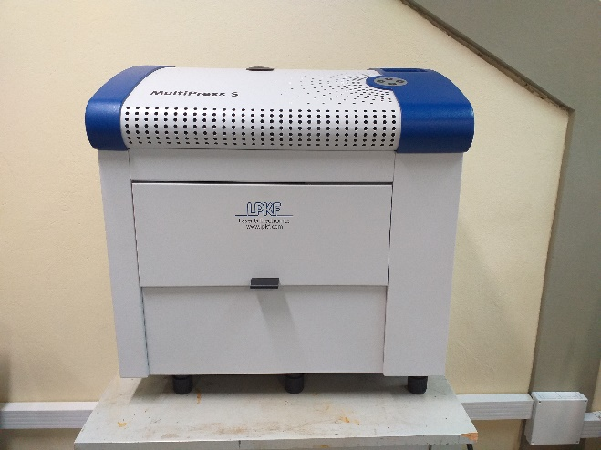
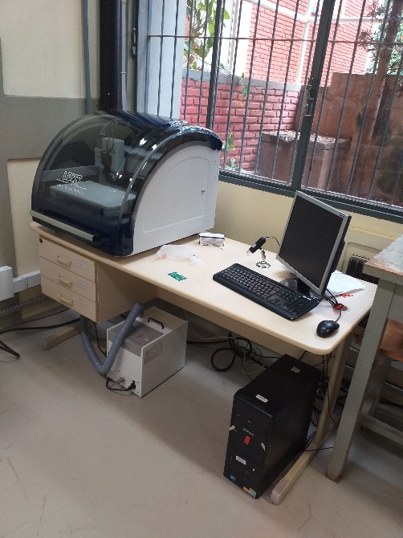
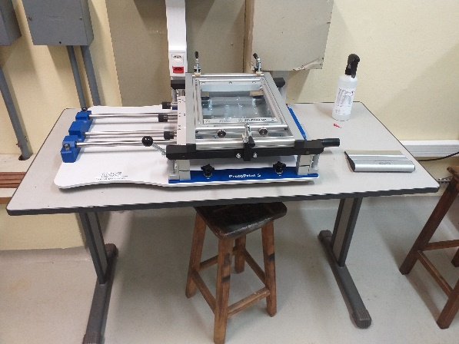
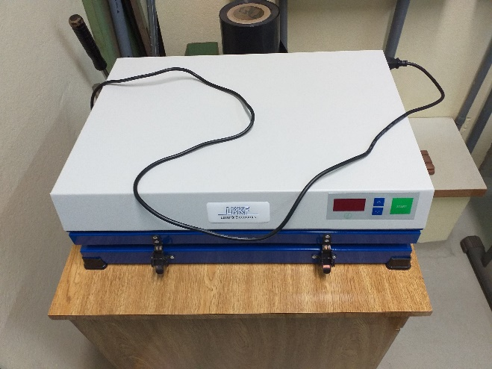
Sistema de Prototipagem de PCB
(LPKF – Alemanha)

Slide 59
LA-SEL
(Nov/16

Slide 60
LA-SEL

Slide 61
LA-SEL

Slide 62
LA-SEL

Slide 63
LA-SEL

Slide 64
LA-SEL

Slide 65
LA-SEL

Slide 66
1º Acesso
(Nov/16)
LA-SEL

Slide 67
Avaliação

Slide 69
Ambiente das Aulas

Slide 70
https://edisciplinas.usp.br/acessar/

Slide 71
Uso de Dashboards em
Disciplinas de Graduação

Slide 72
Dashboard da disciplina PSI3322 - Eletrônica II da EP-USP

Slide 73
Tela inicial da versão do DashGen (Projeto PEEG 2021 – 2022)

Slide 74
Exemplo de dashboard de uma playlist de vídeos do YouTube

Slide 75
Exemplo de dashboard de um vídeo com capítulos do YouTube

Slide 76
Expressão Escrita e Comunicação Oral

Slide 78
Expressão Escrita Relatórios de Laboratórios

